Slide 1
Drag de carte!
Prof. Bărbosu-Ene Cristina Daniela
Școala Gimnazială ,, Principele Șerban Ghica și Principesa Aristița Ghica” Sihlea, Vrancea
Facilitator MDE

Slide 2
„Dacă ar fi să acționez din dragoste față de el?”
,,Quo vadis?”

Slide 3
https://www.youtube.com/watch?v=CXDaxh96hKg

Slide 4
Care sunt piedicile pe care le întâmpină Matilda?
dezinteresul părinților
cele 10 străzi distanță până la bibliotecă
aglomerația orașului
traficul

Slide 5
Cine, Ce o ajută pe Matilda să continuie aventura în lumea cărților?
curiozitatea
bibilotecara disponibilă
farmecul cărților
spațiul generos al bibliotecii

Slide 6
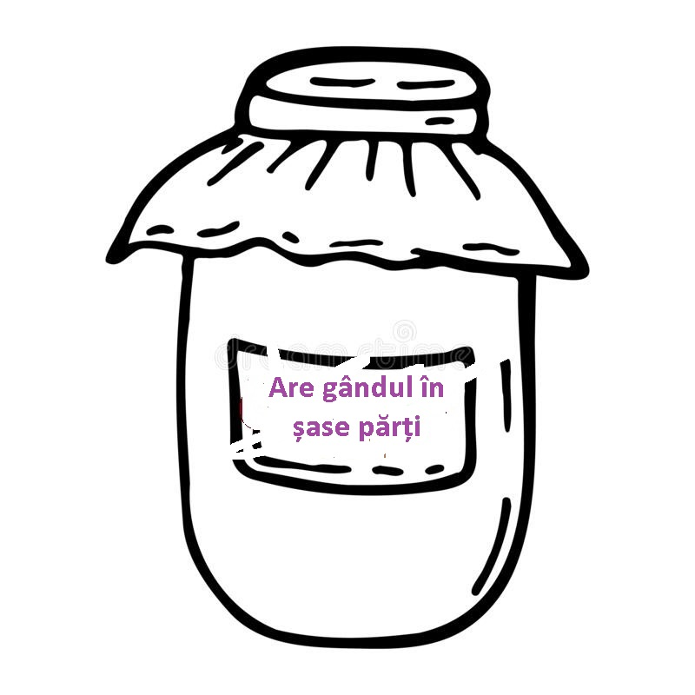
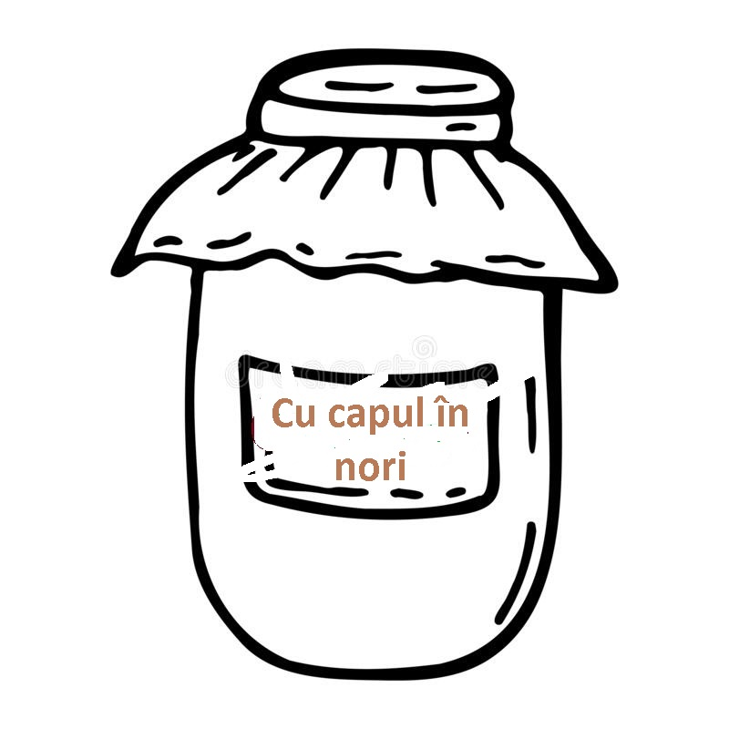
Care sunt etichetele pe care ceilalți le pun, privind-o pe Frumoasa?

Slide 7
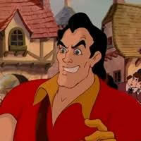
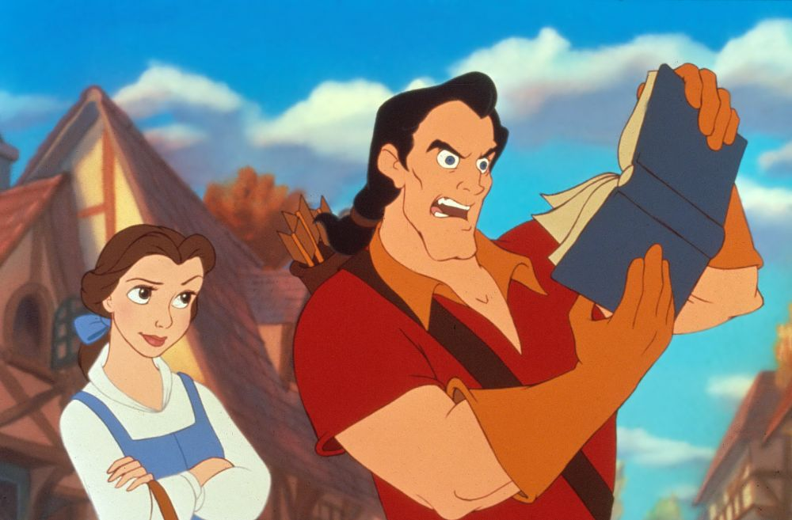
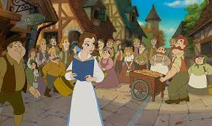
Care sunt barierele pe care le are de depășit Frumoasa în lumea satului?

Slide 8
Care sunt barierele pe care le au de depășit elevii?

Slide 9
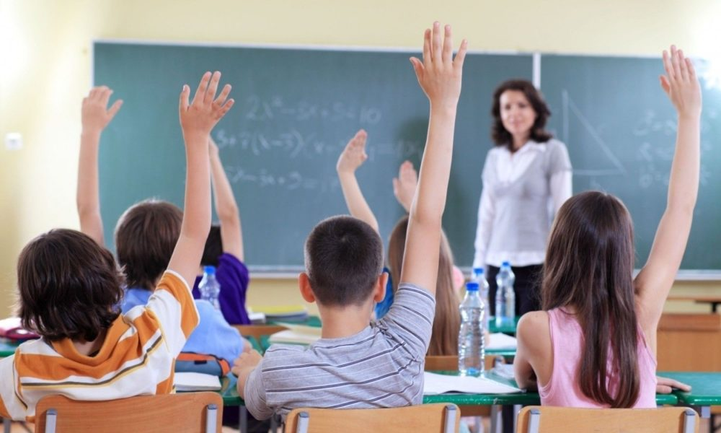
Cine poate să îi susțină, încurajeze pe elevi să pășească pe acest drum, apoi să continuie?

Slide 10
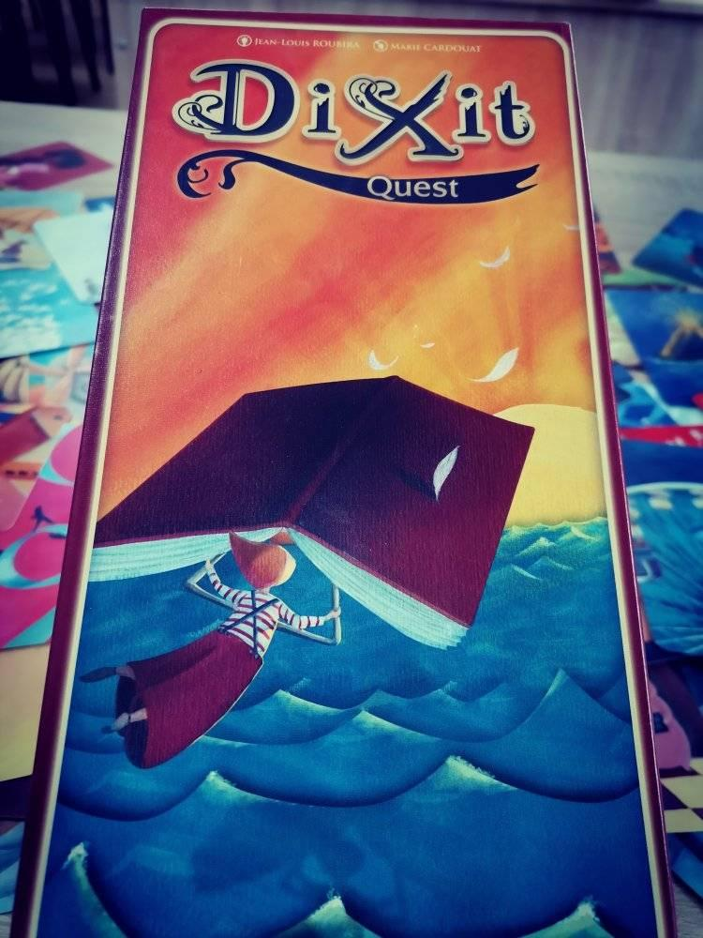
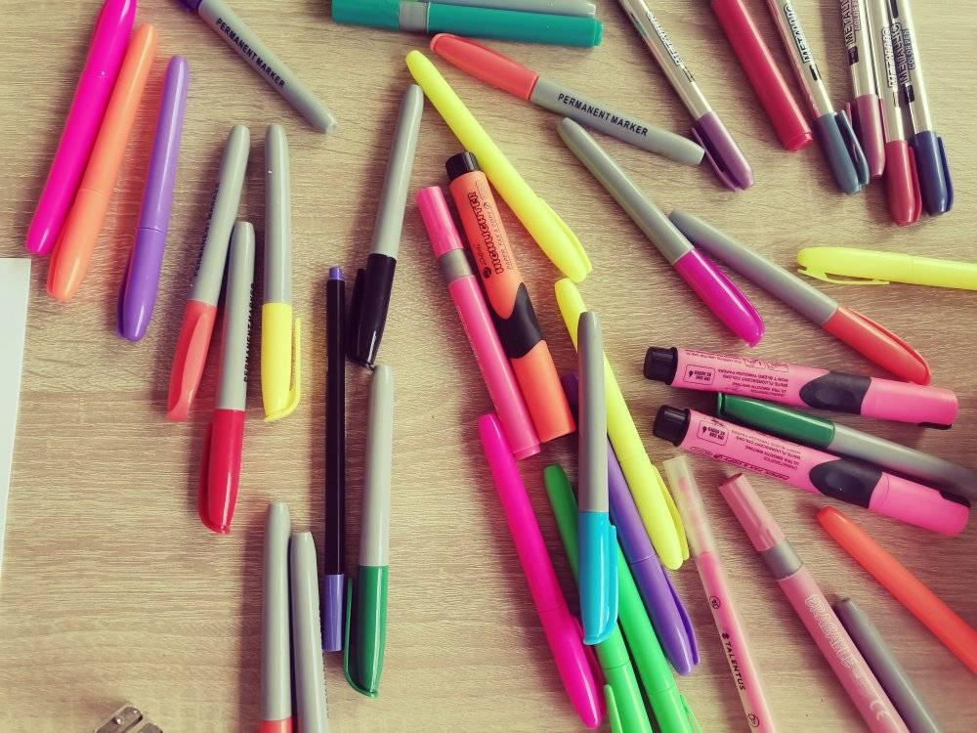
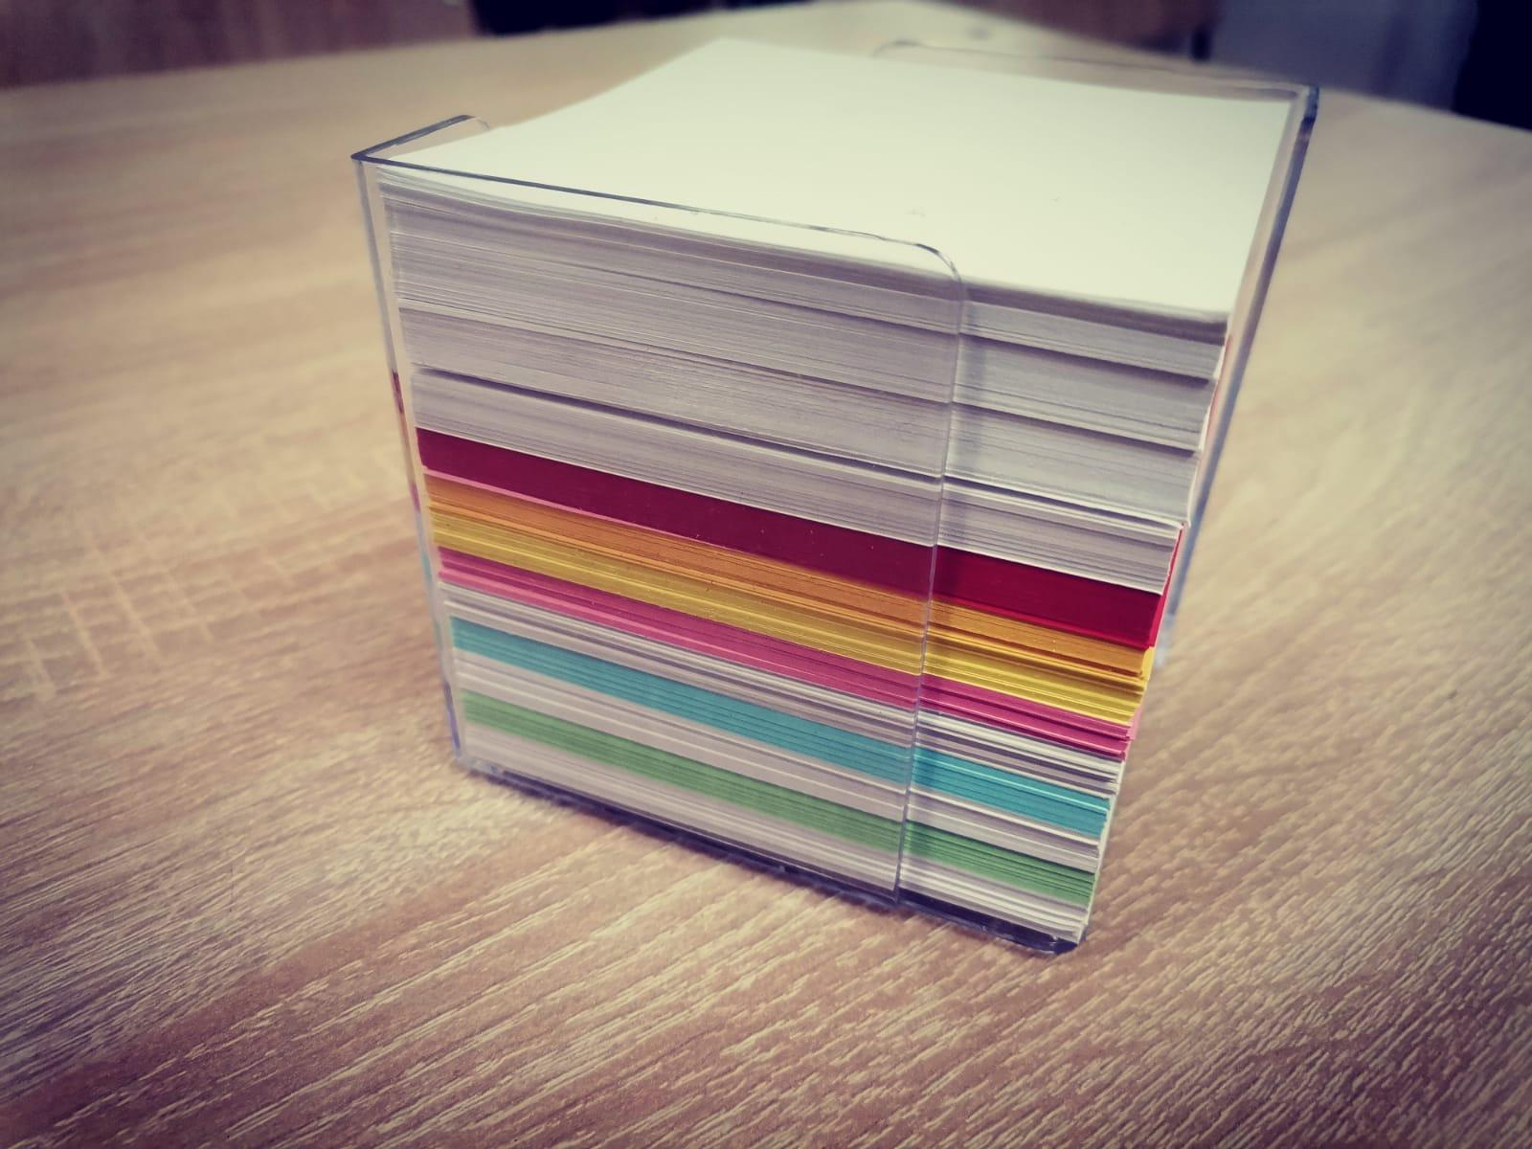
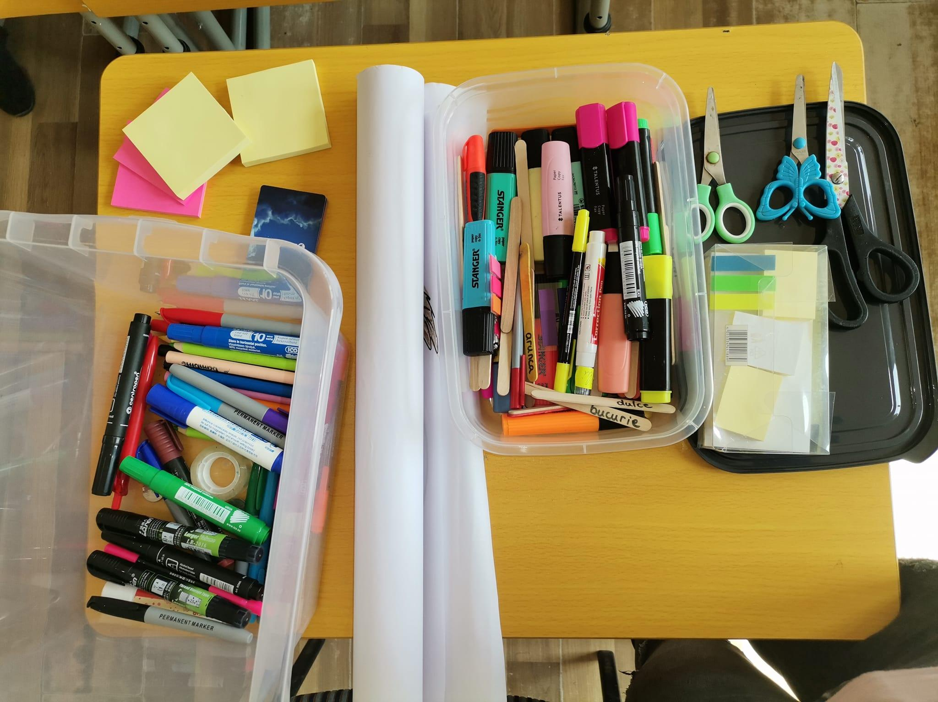
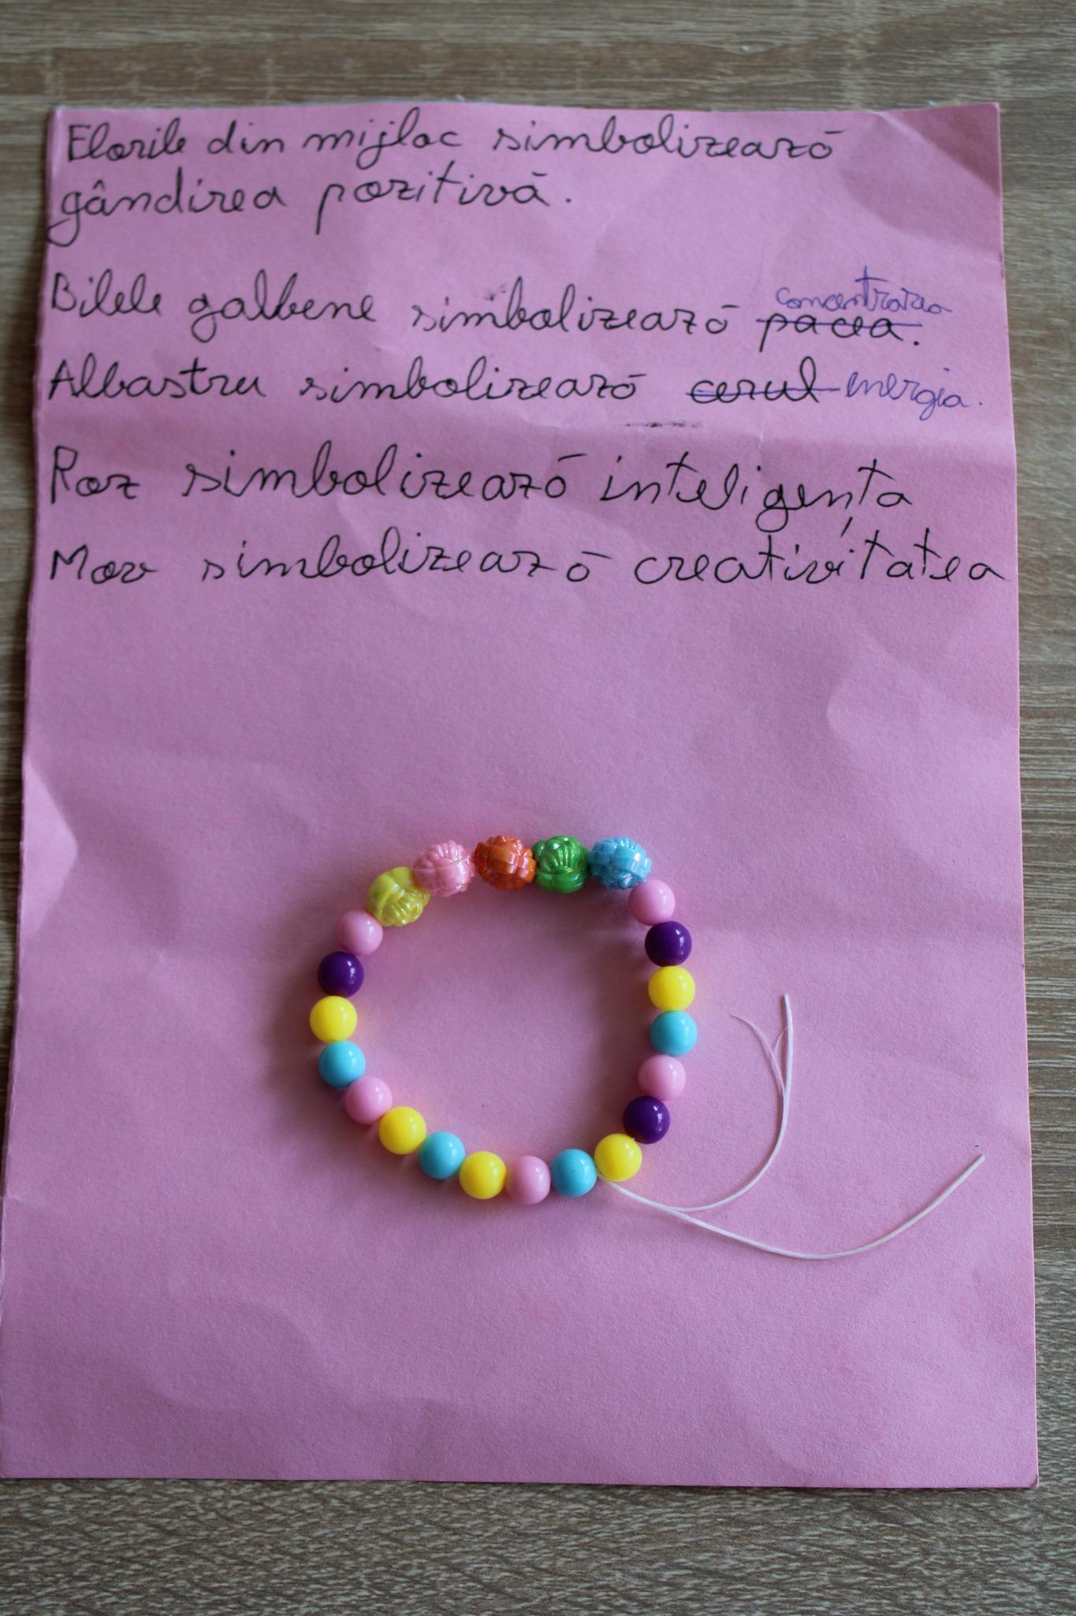
Kit de navigat prin lumea cărților

Slide 11
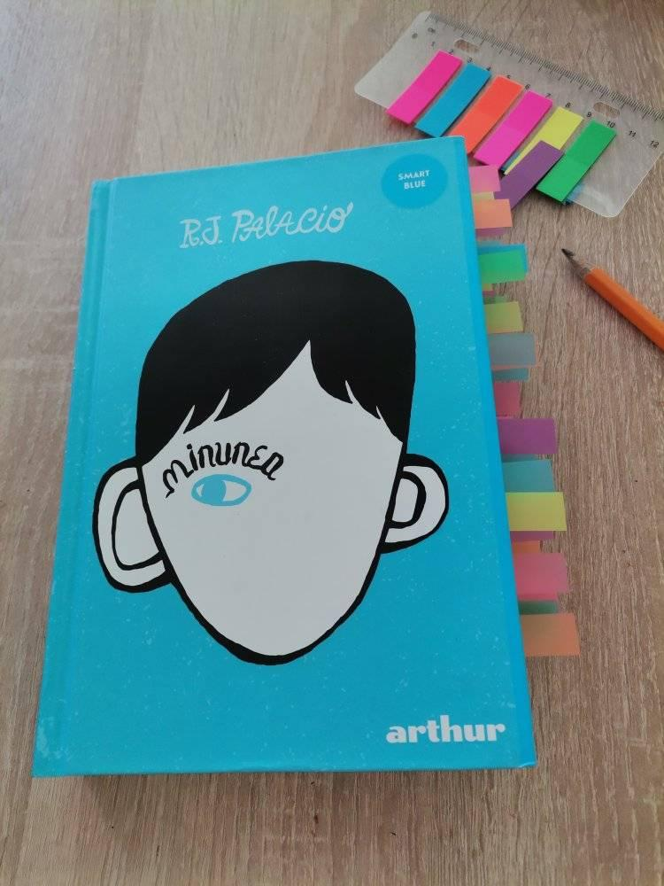
Minunea

Slide 12
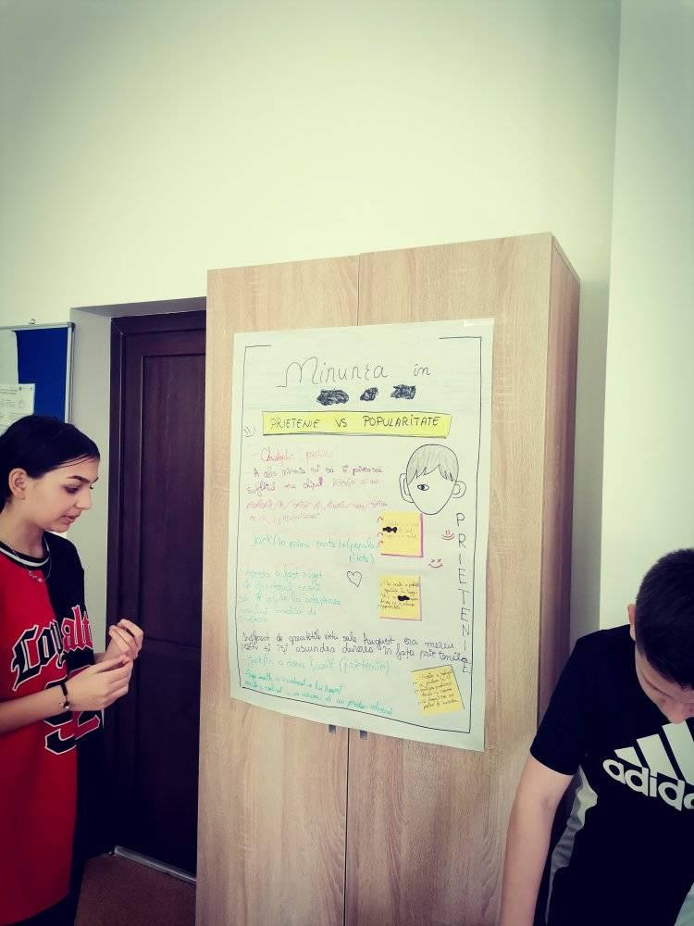
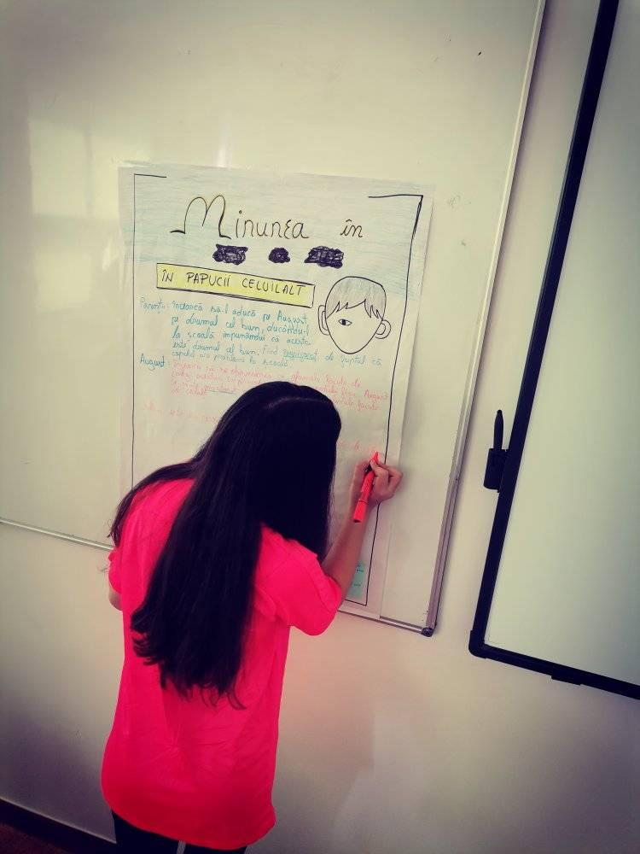
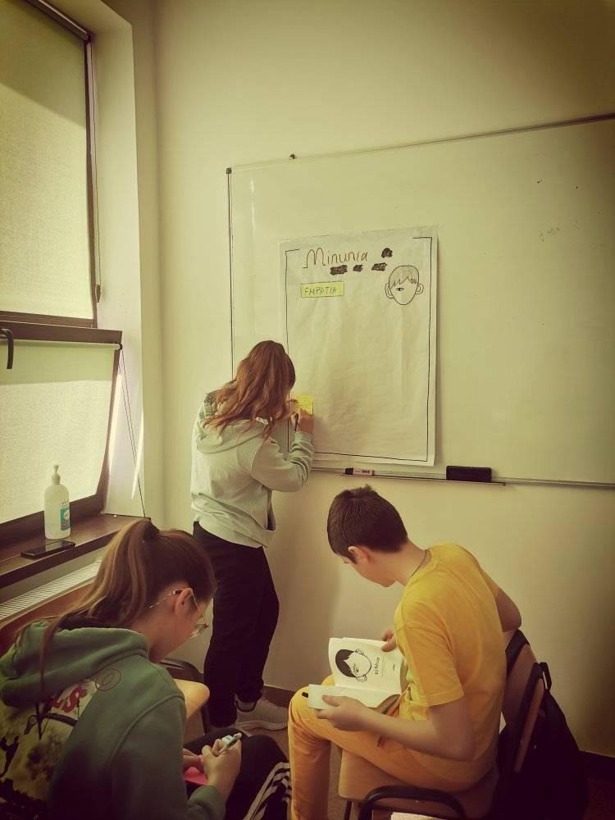
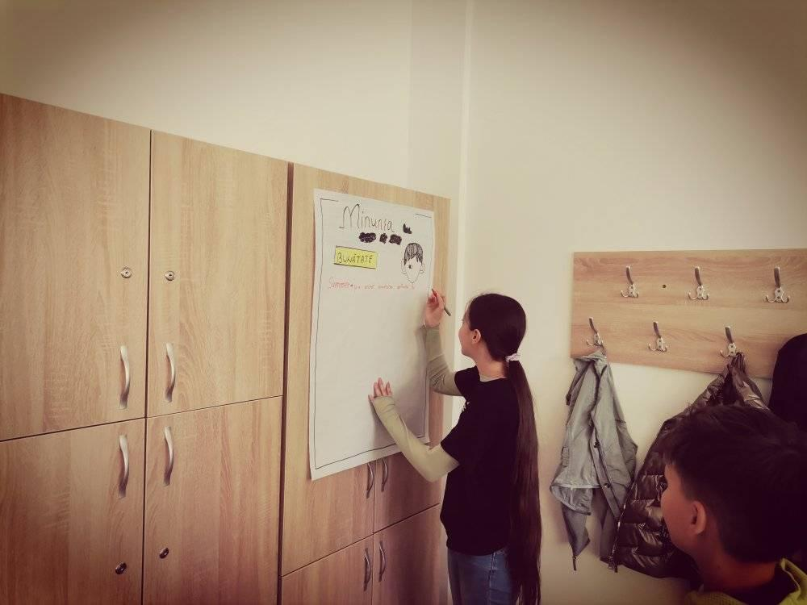
Lucru în grupe

Slide 13
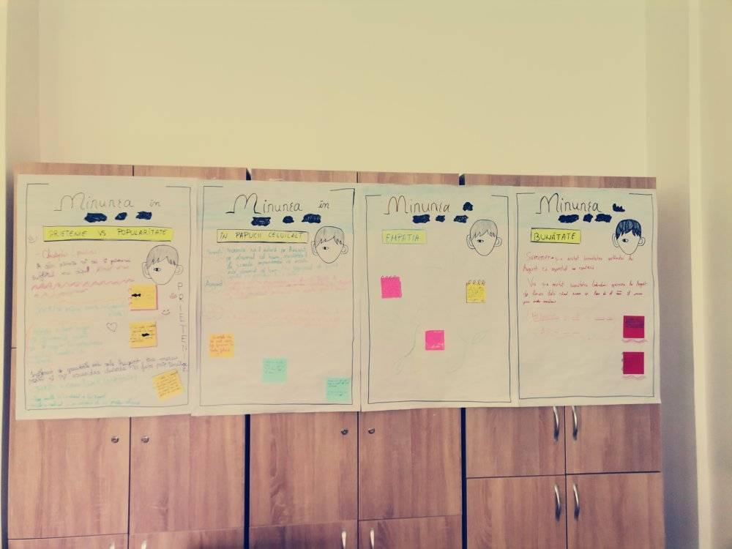
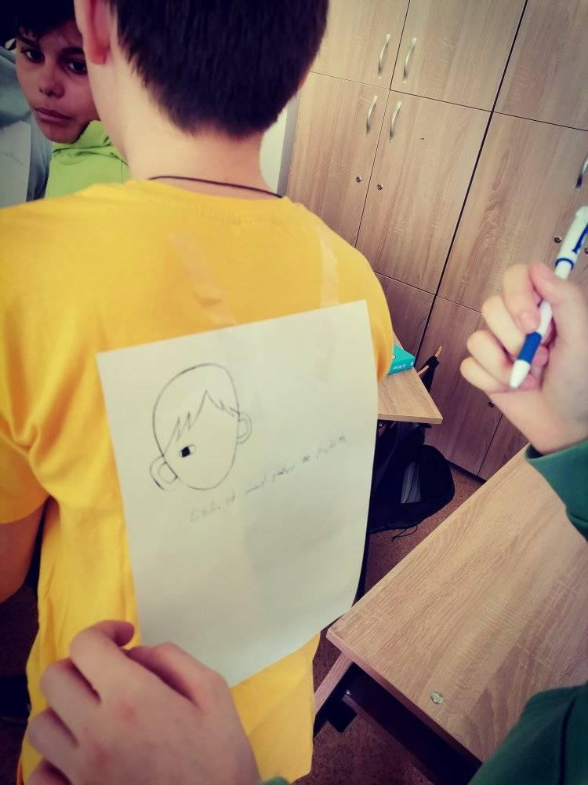
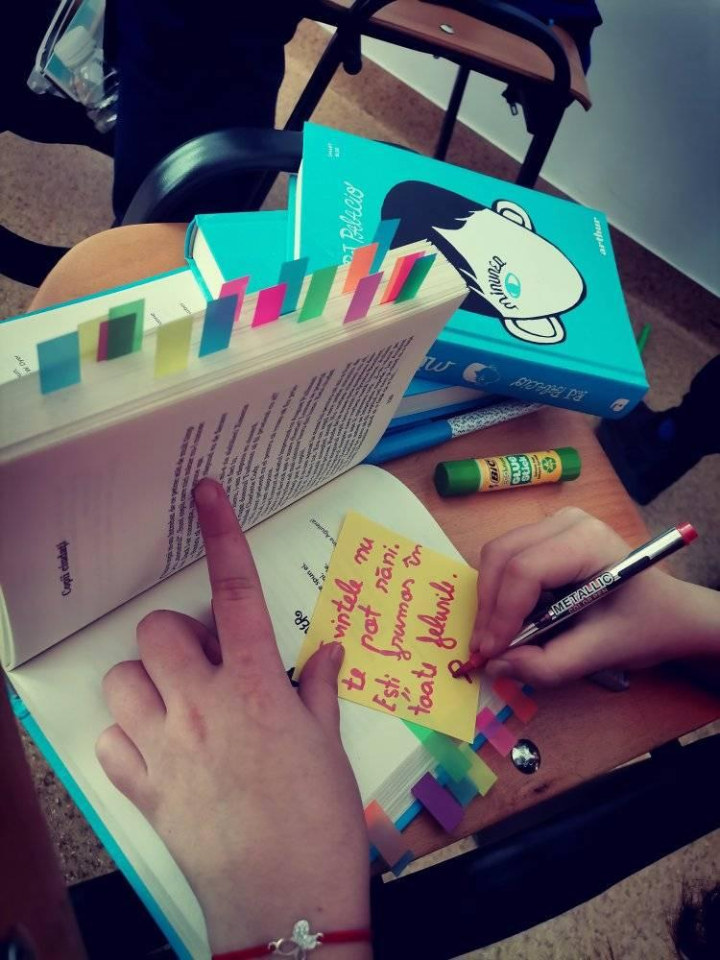
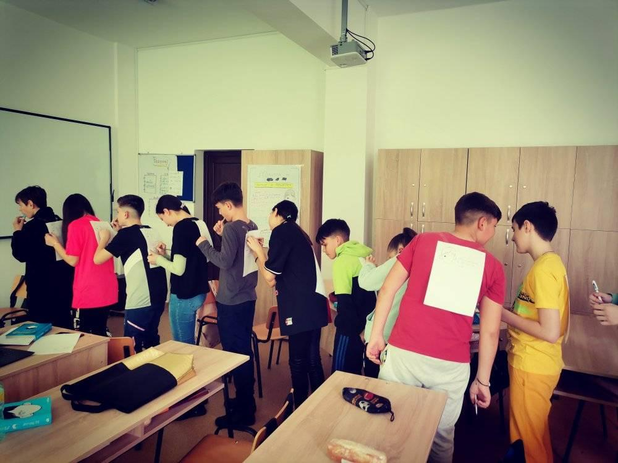

Slide 14
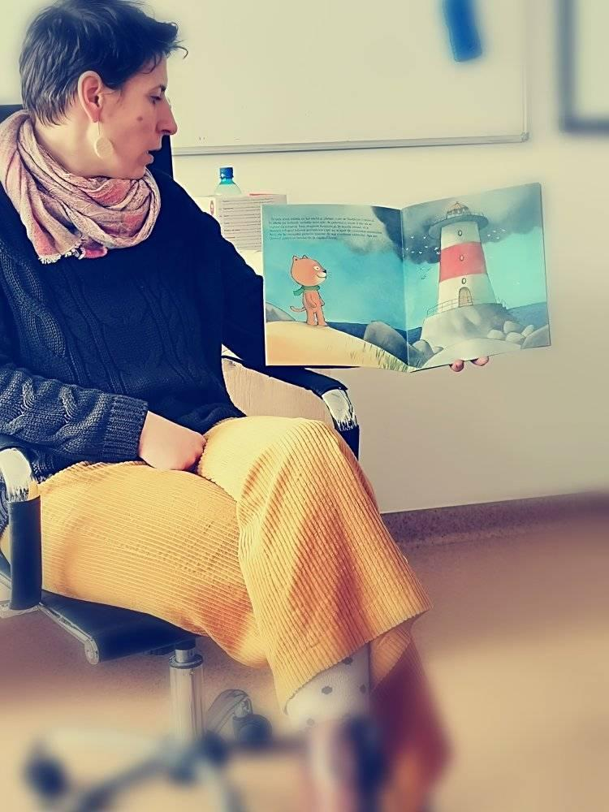
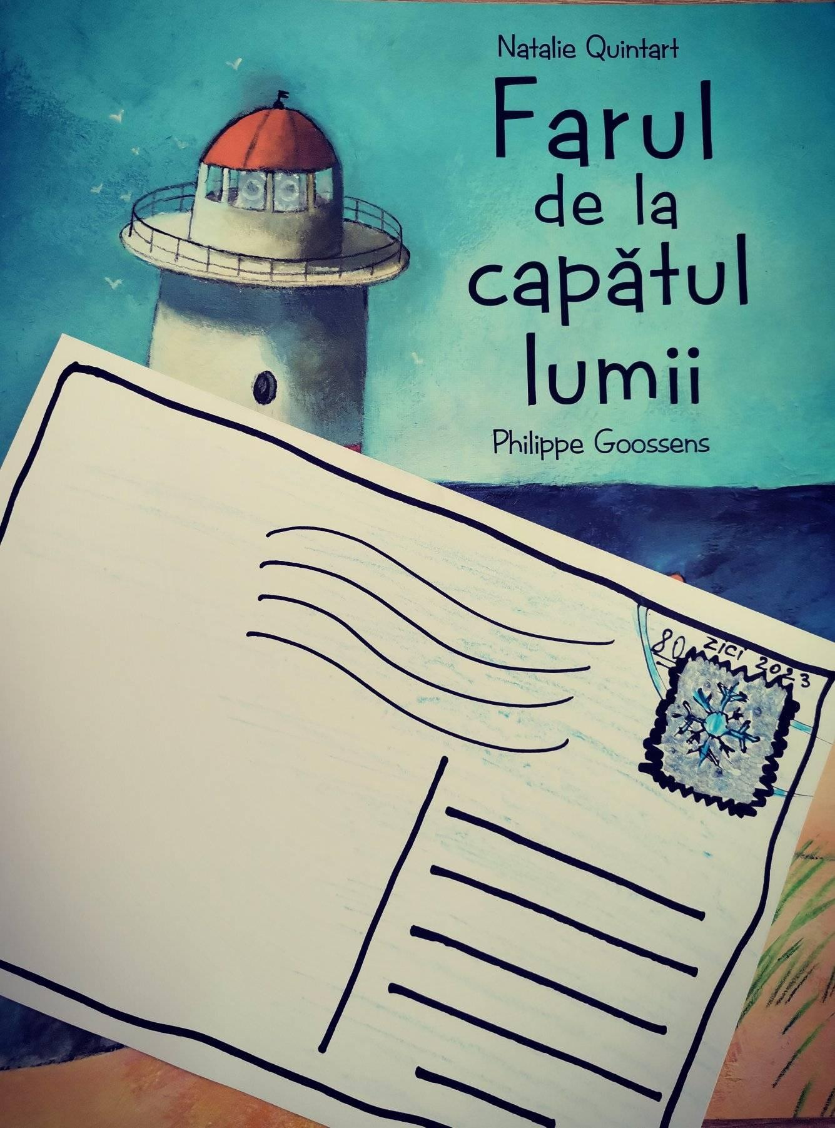
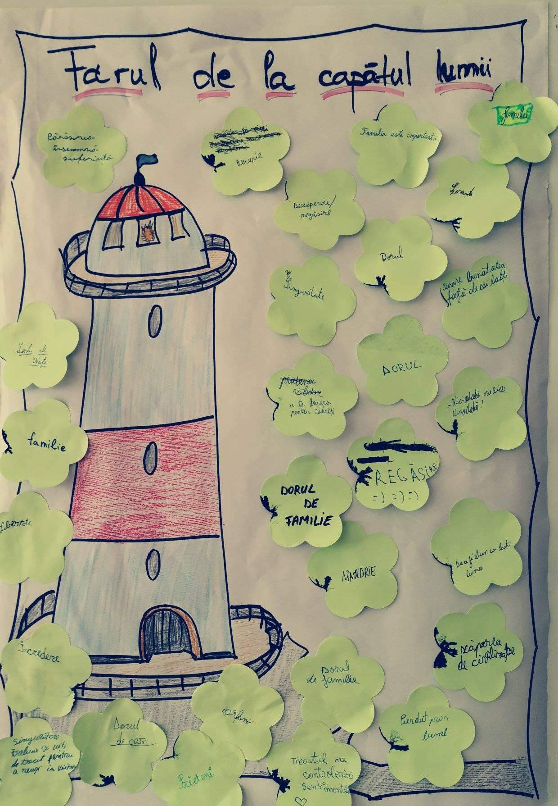
Farul de la capătul lumii

Slide 15
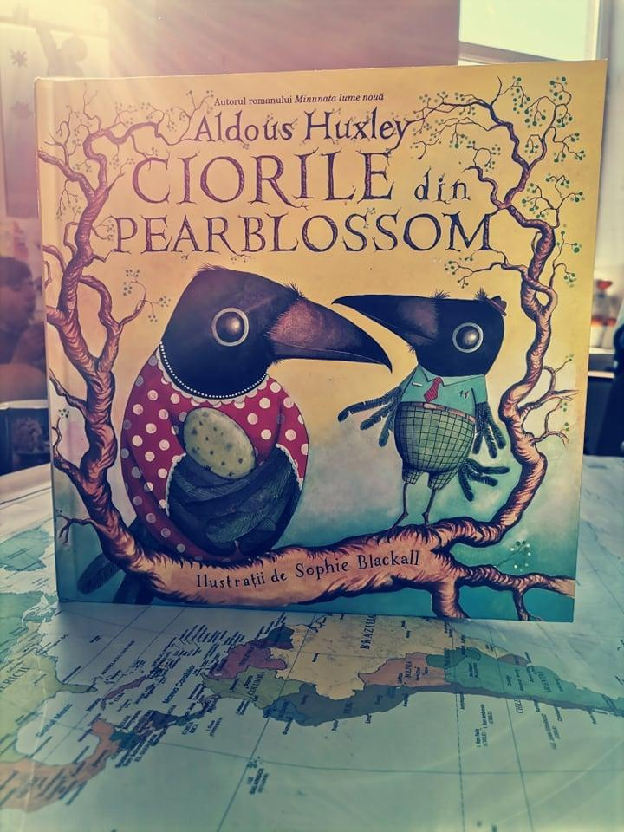
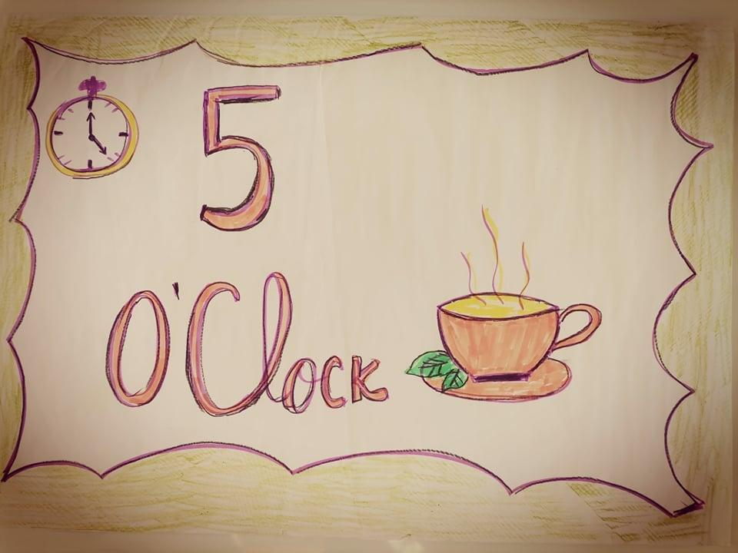
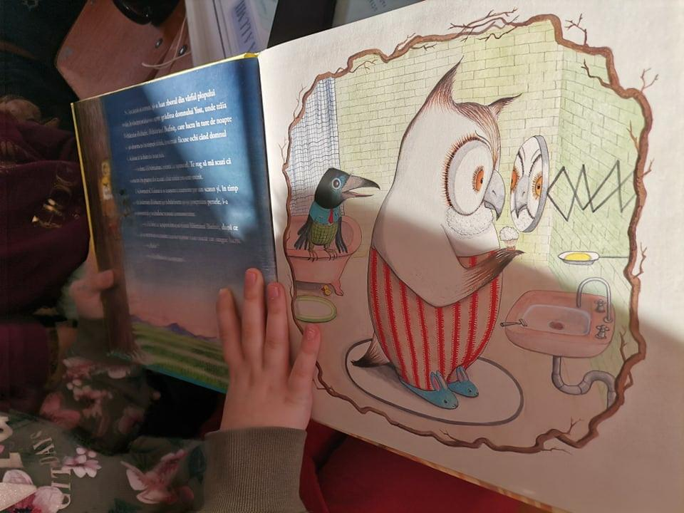
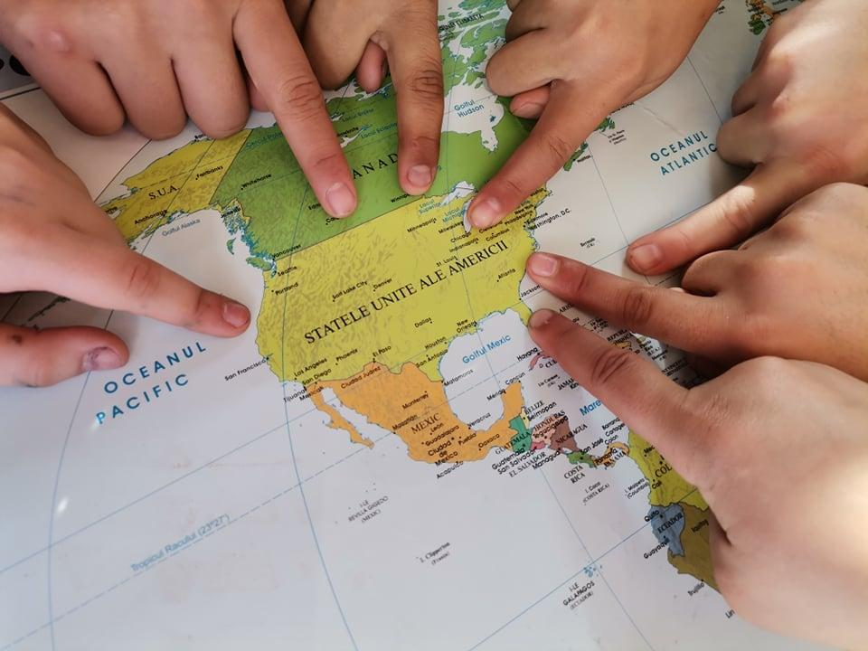
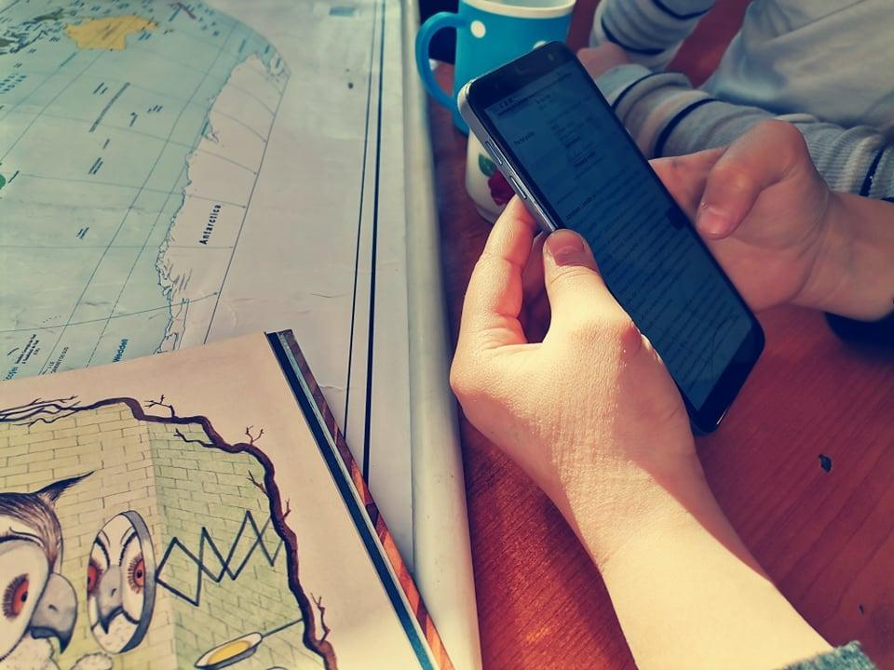
Ciorile din
PEARBLOSSOM

Slide 16
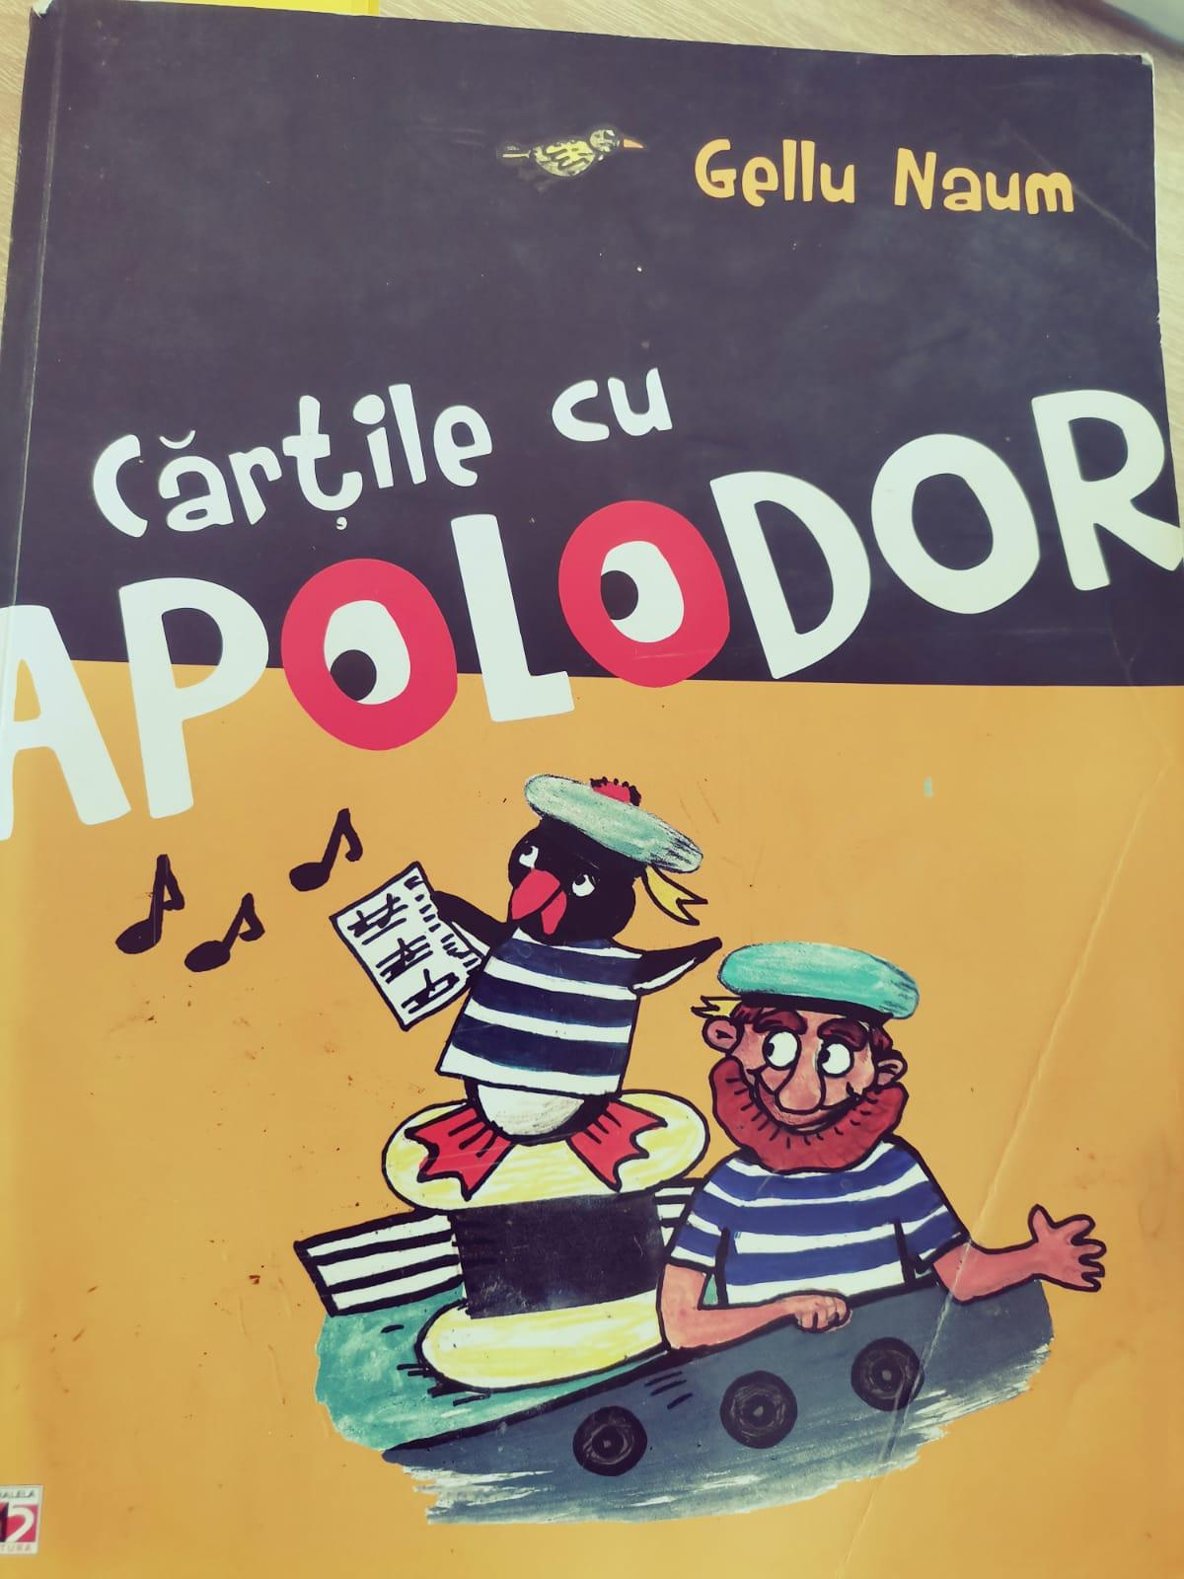
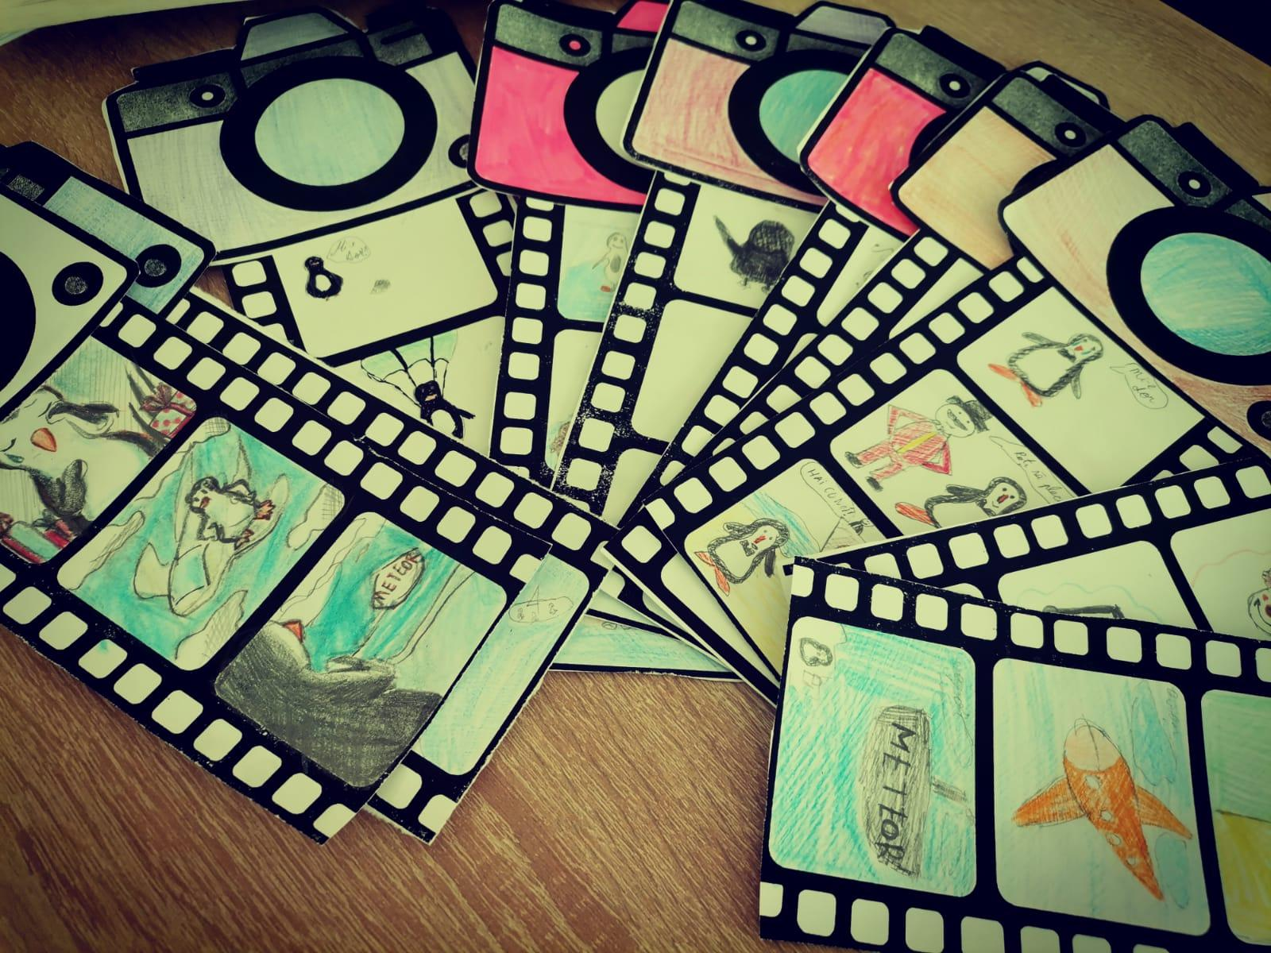
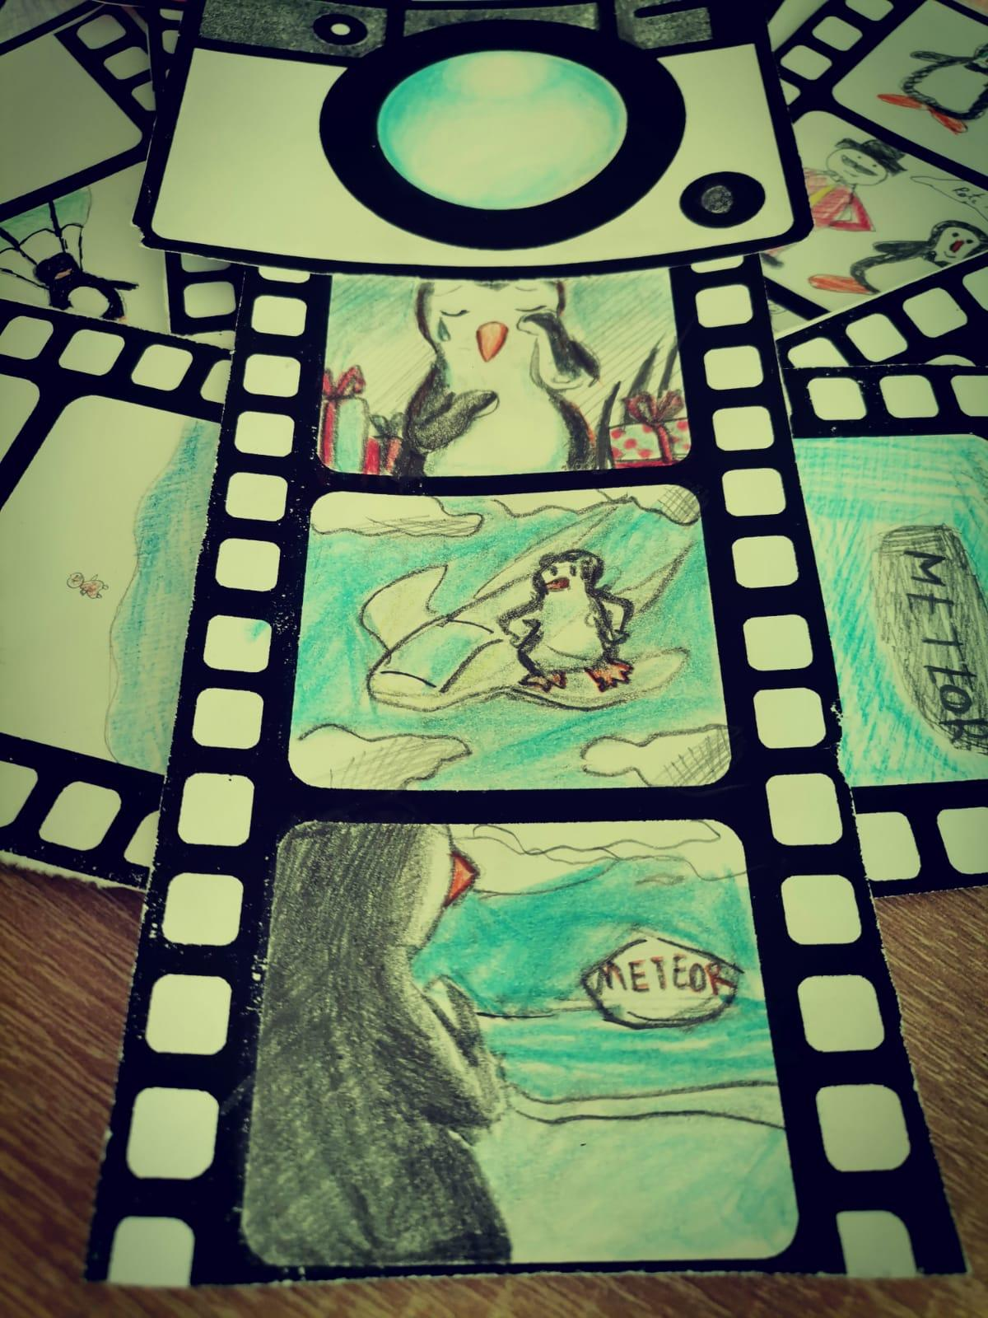
Cartea cu APOLODOR

Slide 17
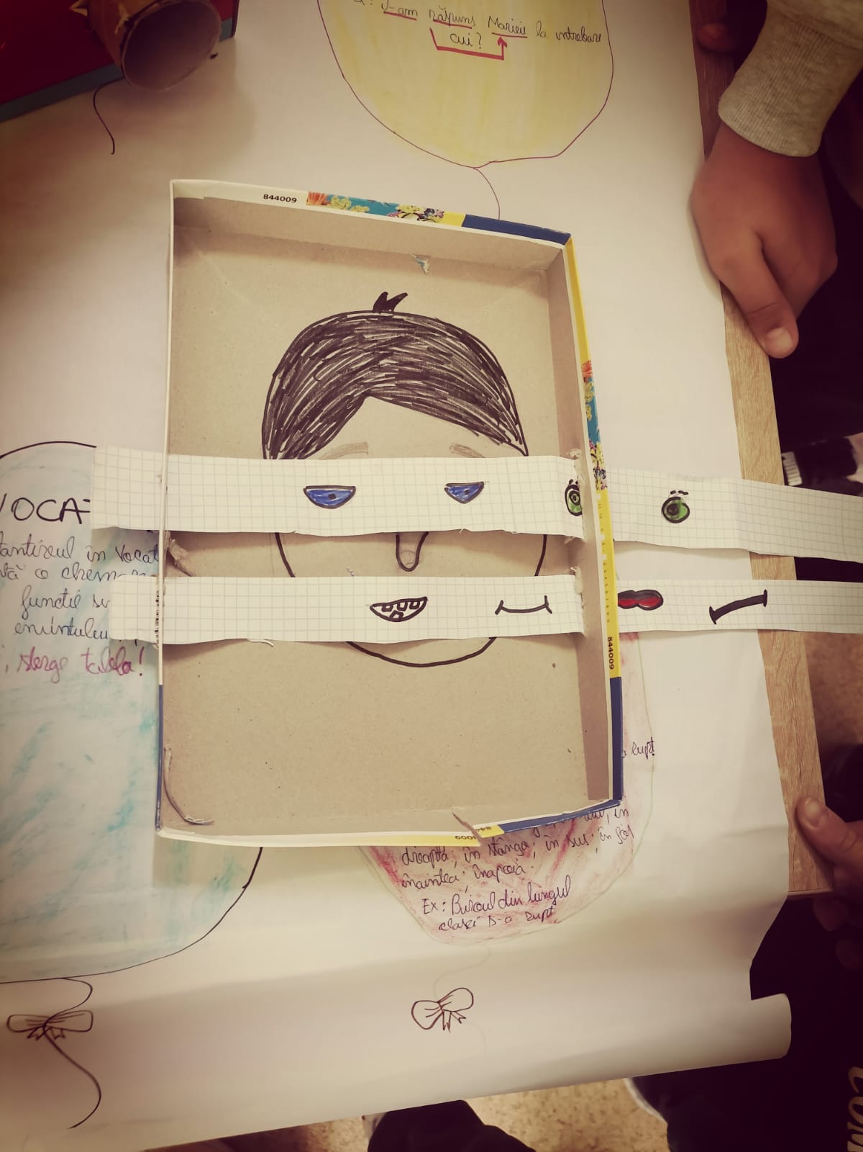
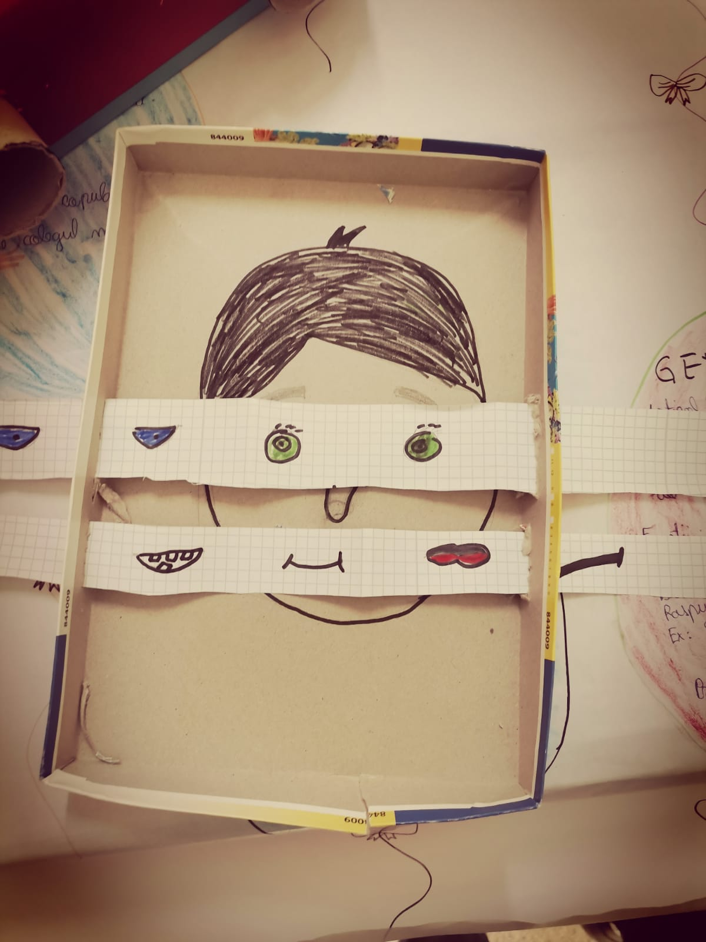
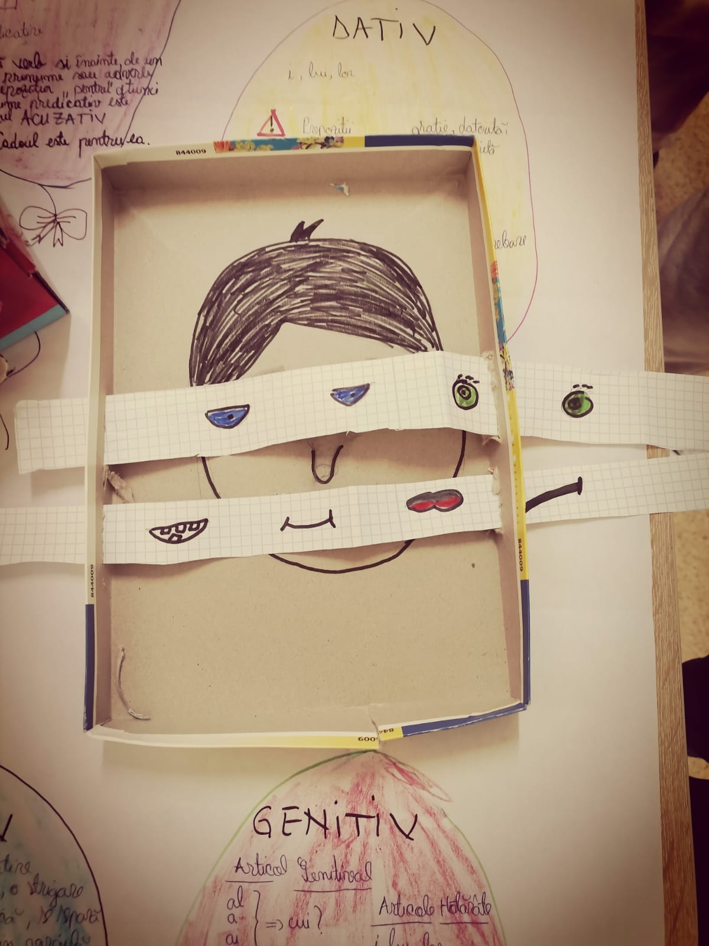
Măsor

Slide 18
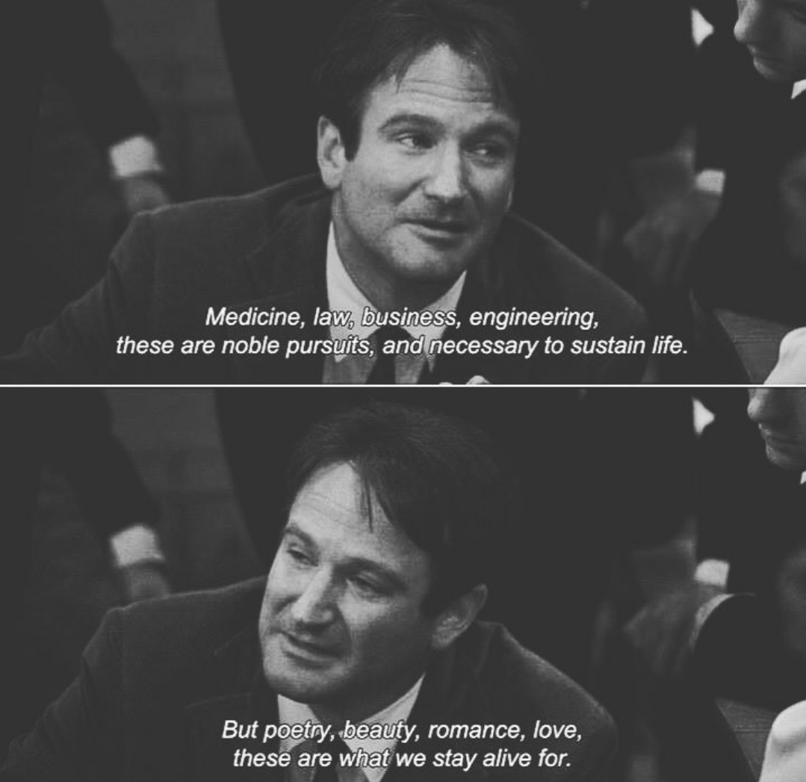
În loc de ,,La revedere!”

